Slide 1
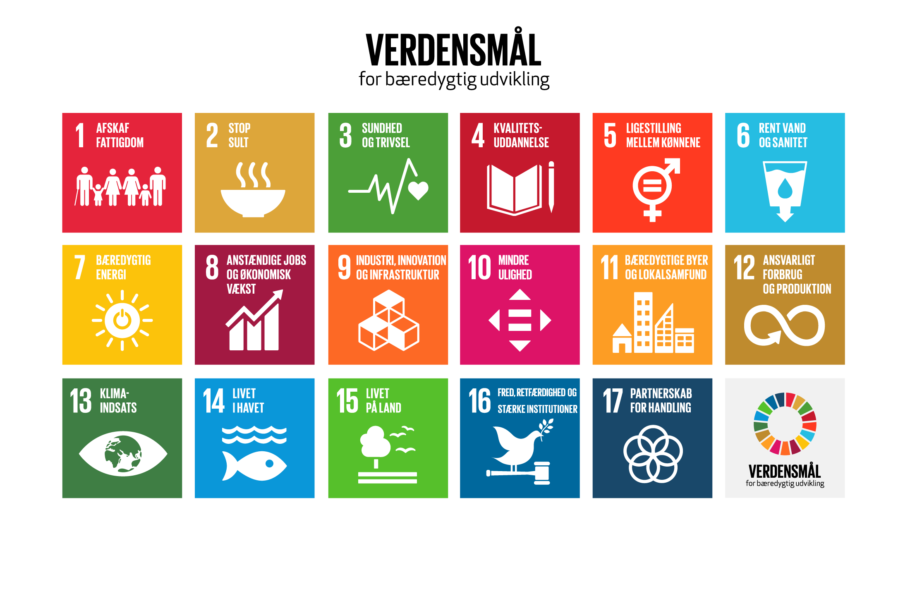

Slide 2

De Forenede Nationer (FN)
Hvem er FN?
Hvad laver de?
Hvorfor findes de?

Slide 3
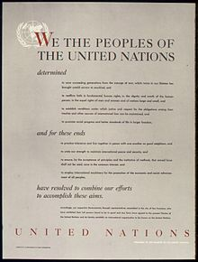
FN’s historie
2. FN og deres hovedformål
Oprettet d. 24. oktober 1945
  2. Verdenskrig fandt sted umiddelbart før oprettelsen af FN
Skabe fred og stabilitet
FN’s hovedkvarter ligger i New York

Slide 4




FN’s opbygning
FN’s generalsekretær:
  António Guterres fra Portugal
Hovedorganer:
  Generalforsamlingen
  Sikkerhedsrådet
  Det økonomiske og sociale råd
  Den Internationale Domstol
  Sekretariatet
  …og mange andre!

Slide 5
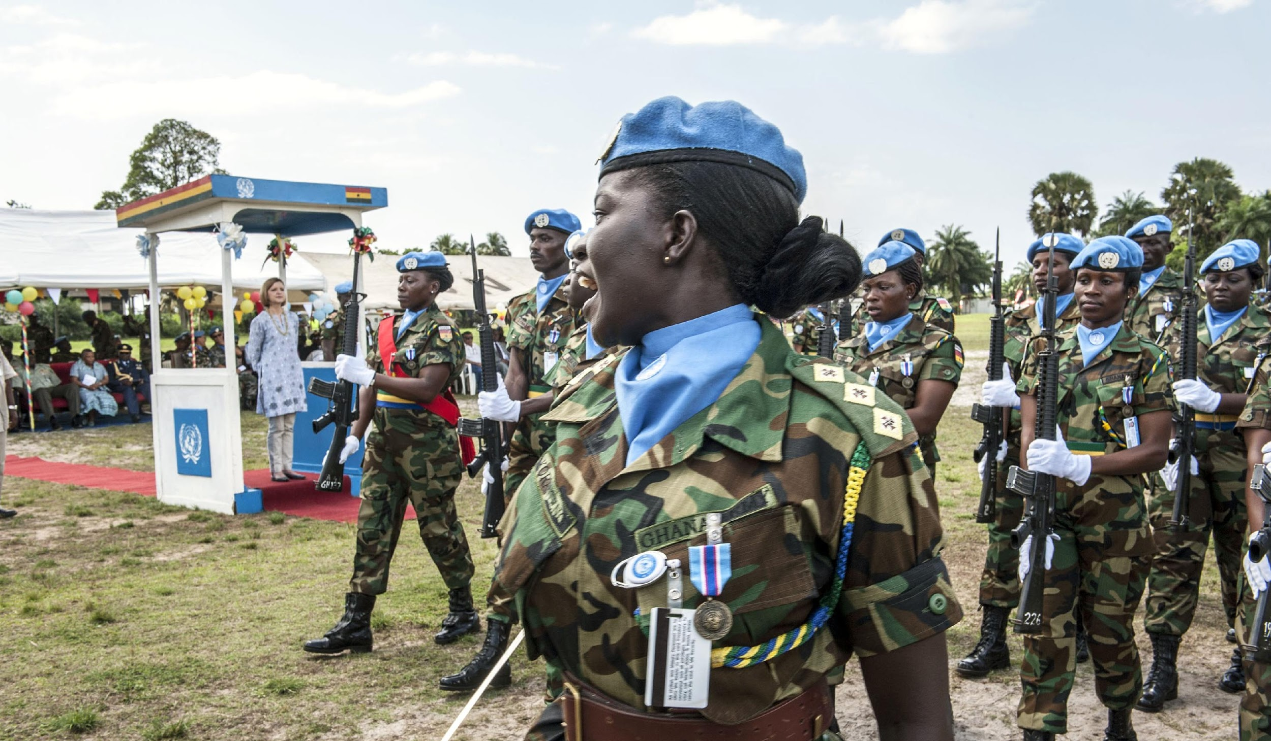
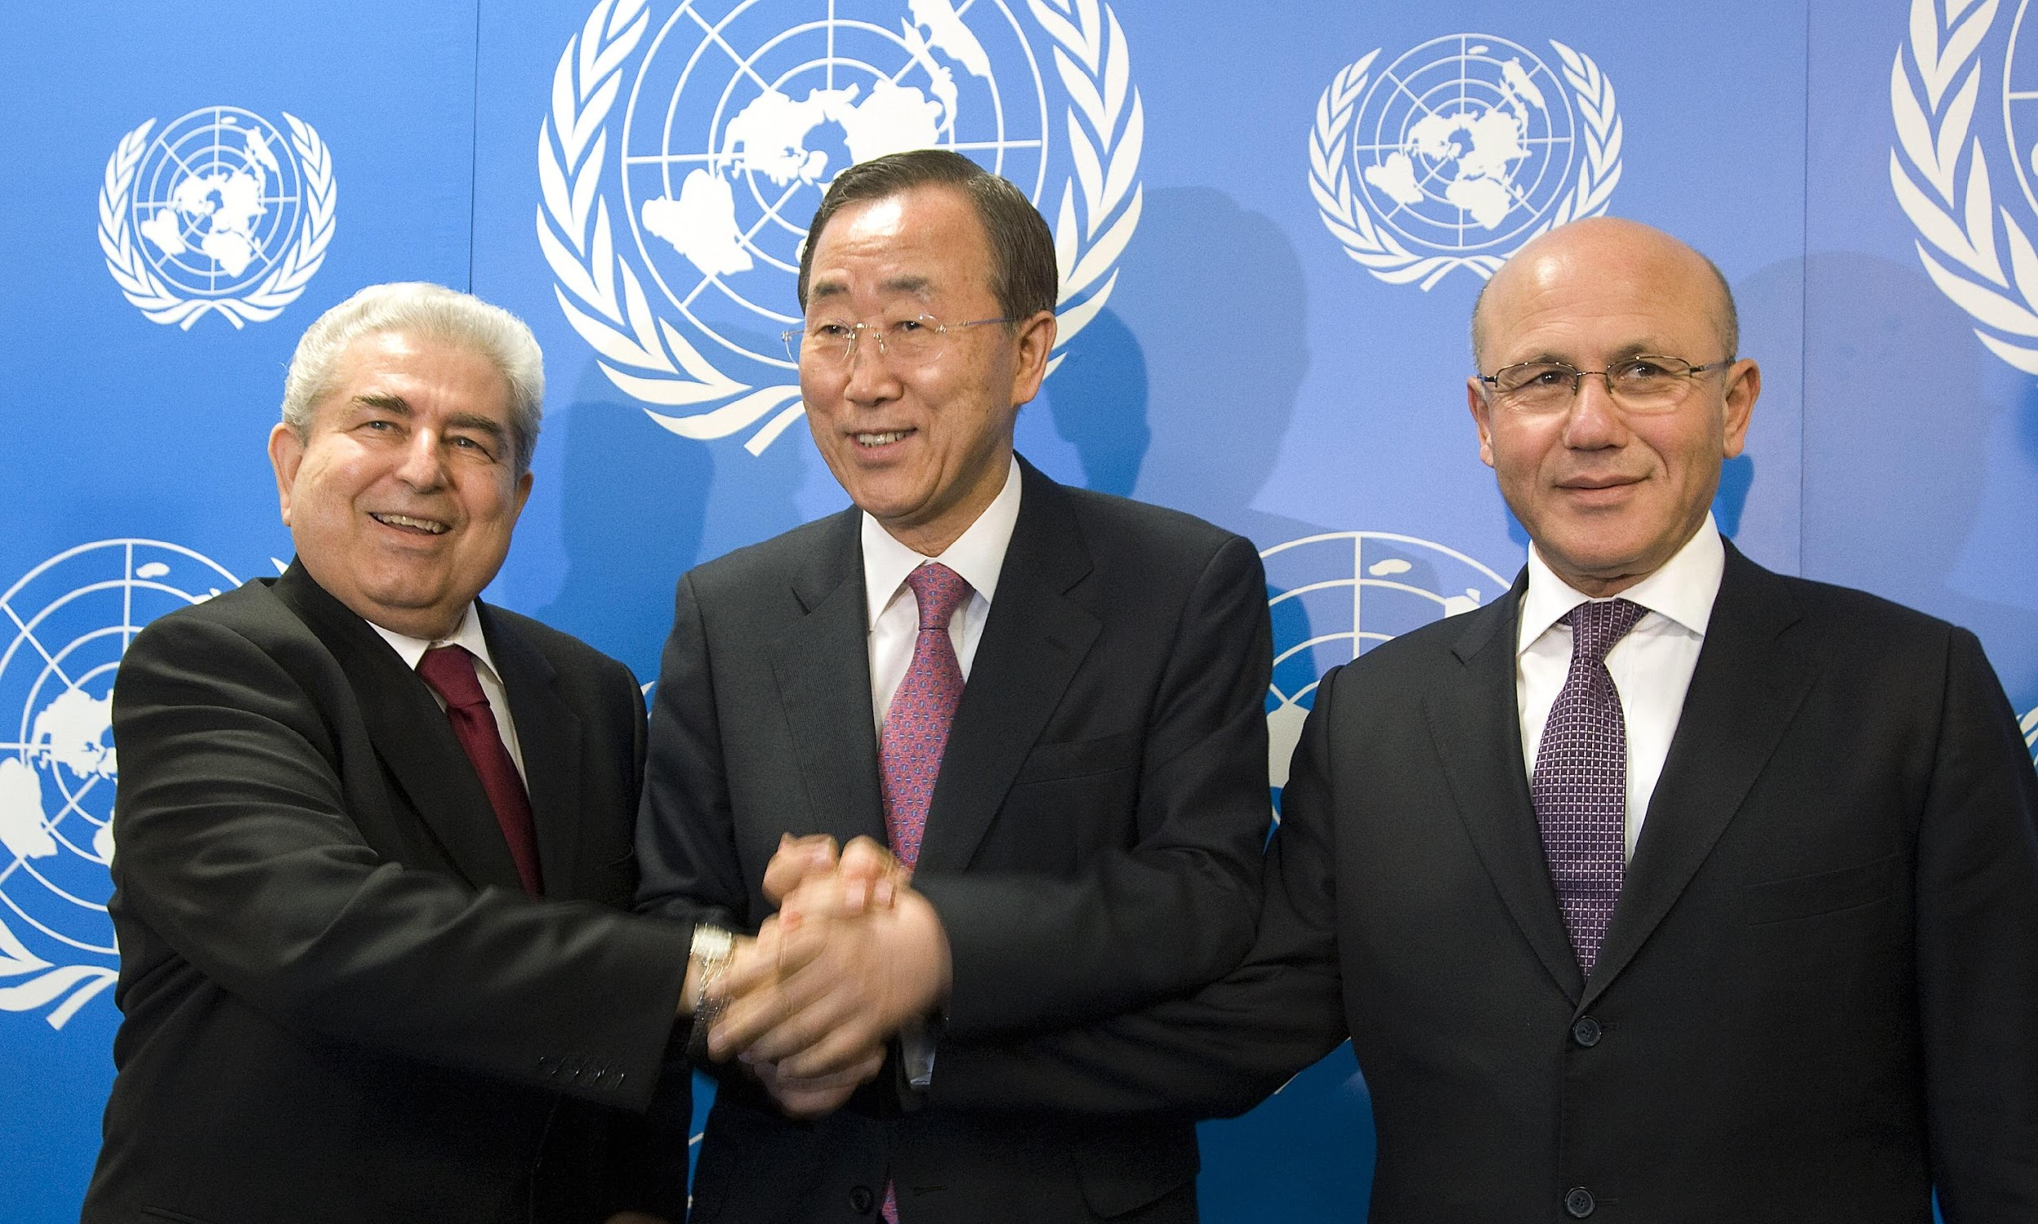
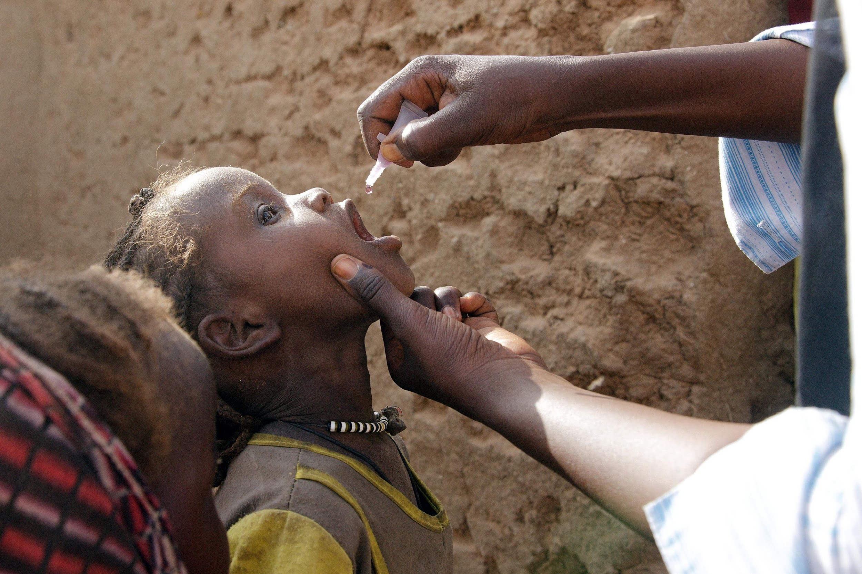
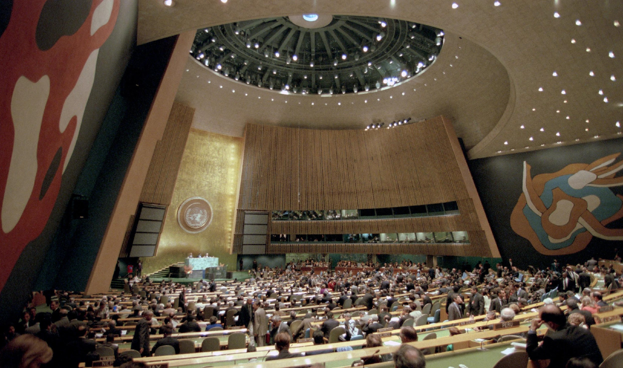
FN’s fire hovedformål
1. At bevare fred verden over
2. At skabe fredelige relationer mellem landene
3. At samarbejde om at forbedre levevilkårene for fattige mennesker, bekæmpe sult og sygdomme og afskaffe analfabetisme. Desuden at fremme respekten for den enkeltes grundlæggende rettigheder og friheder
4. At være et forum for alle nationer, hvor de kan prøve at nå deres mål

Slide 6
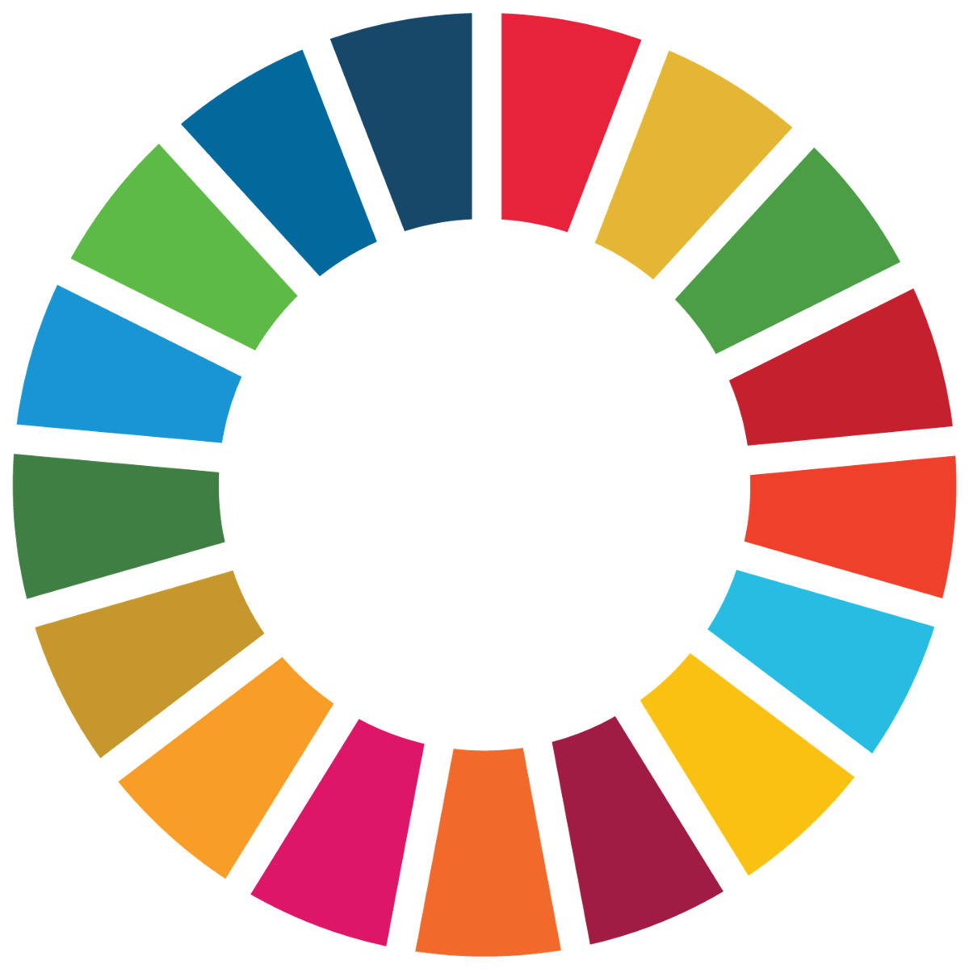
Verdensmålene
Verdensmålene for bæredygtig udvikling blev besluttet under FN’s topmøde for bæredygtig udvikling i 2015.
En global dagsorden med tæt forbundne 17 konkrete mål; 169 delmål… til 2030
”Forpligter alle FN’s 193 medlemslande til helt at afskaffe fattigdom og sult i verden, reducere uligheder, sikre god uddannelse og bedre sundhed til alle, anstændige jobs og mere bæredygtig økonomisk vækst. De fokuserer ligeledes på at fremme fred og sikkerhed og stærke institutioner, og på at styrke internationale partnerskaber.”

Slide 7

Fra ‘2015-målene’ til ‘verdensmålene’
Hvad var 2015-målene?
De 17 verdensmål
De 169 delmål
Nåede vi de otte 2015-mål?

Slide 8
Nåede vi ‘2015-målene’?
Data: Verdensmålene.dk
Siden 1990…
Verdens fattigdom er faldet med næsten 75%
9/10 børn i udviklingslandene indskrives i dag i skole,
Antallet af børn der overlever deres 5-års fødselsdag er fordoblet!
Antallet af kvinder der dør i forbindelse med graviditet eller fødsel er næsten halveret!
2 milliarder mennesker har fået adgang til bedre drikkevand
Millioner af liv er blevet reddet pga. bedre forebyggelse og behandling af smitsomme sygdomme som malaria, tuberkulose og HIV/AIDS.

Slide 9
Data: Our World in Data
Men...
Reducering af moderdødelighed:
Vores mål: -75 %
Vi nåede: -45 %
Adgang til basal uddannelse:
Vores mål: 100 %
Vi nåede: 91 %
Bæredygtig udvikling
Eneste mål, hvor der ikke var fremskridt er omkring. Nogle af de miljømæssige delmål er værre I dag f.eks. Udslip af CO2, der er steget med 50% siden 1990

Slide 10
…og 169 delmål

Slide 11
FN’s fire hovedformål
Foto: UN Photo/Eskinder Debebe; UN Photo/Rick Bajornas
Foto: UN Photo/Staton Winter; UN Photo/Olivier Chassot
1. at opretholde mellemfolkelig fred og sikkerhed
Hvordan relaterer Verdensmålene til dette formål?

Slide 12
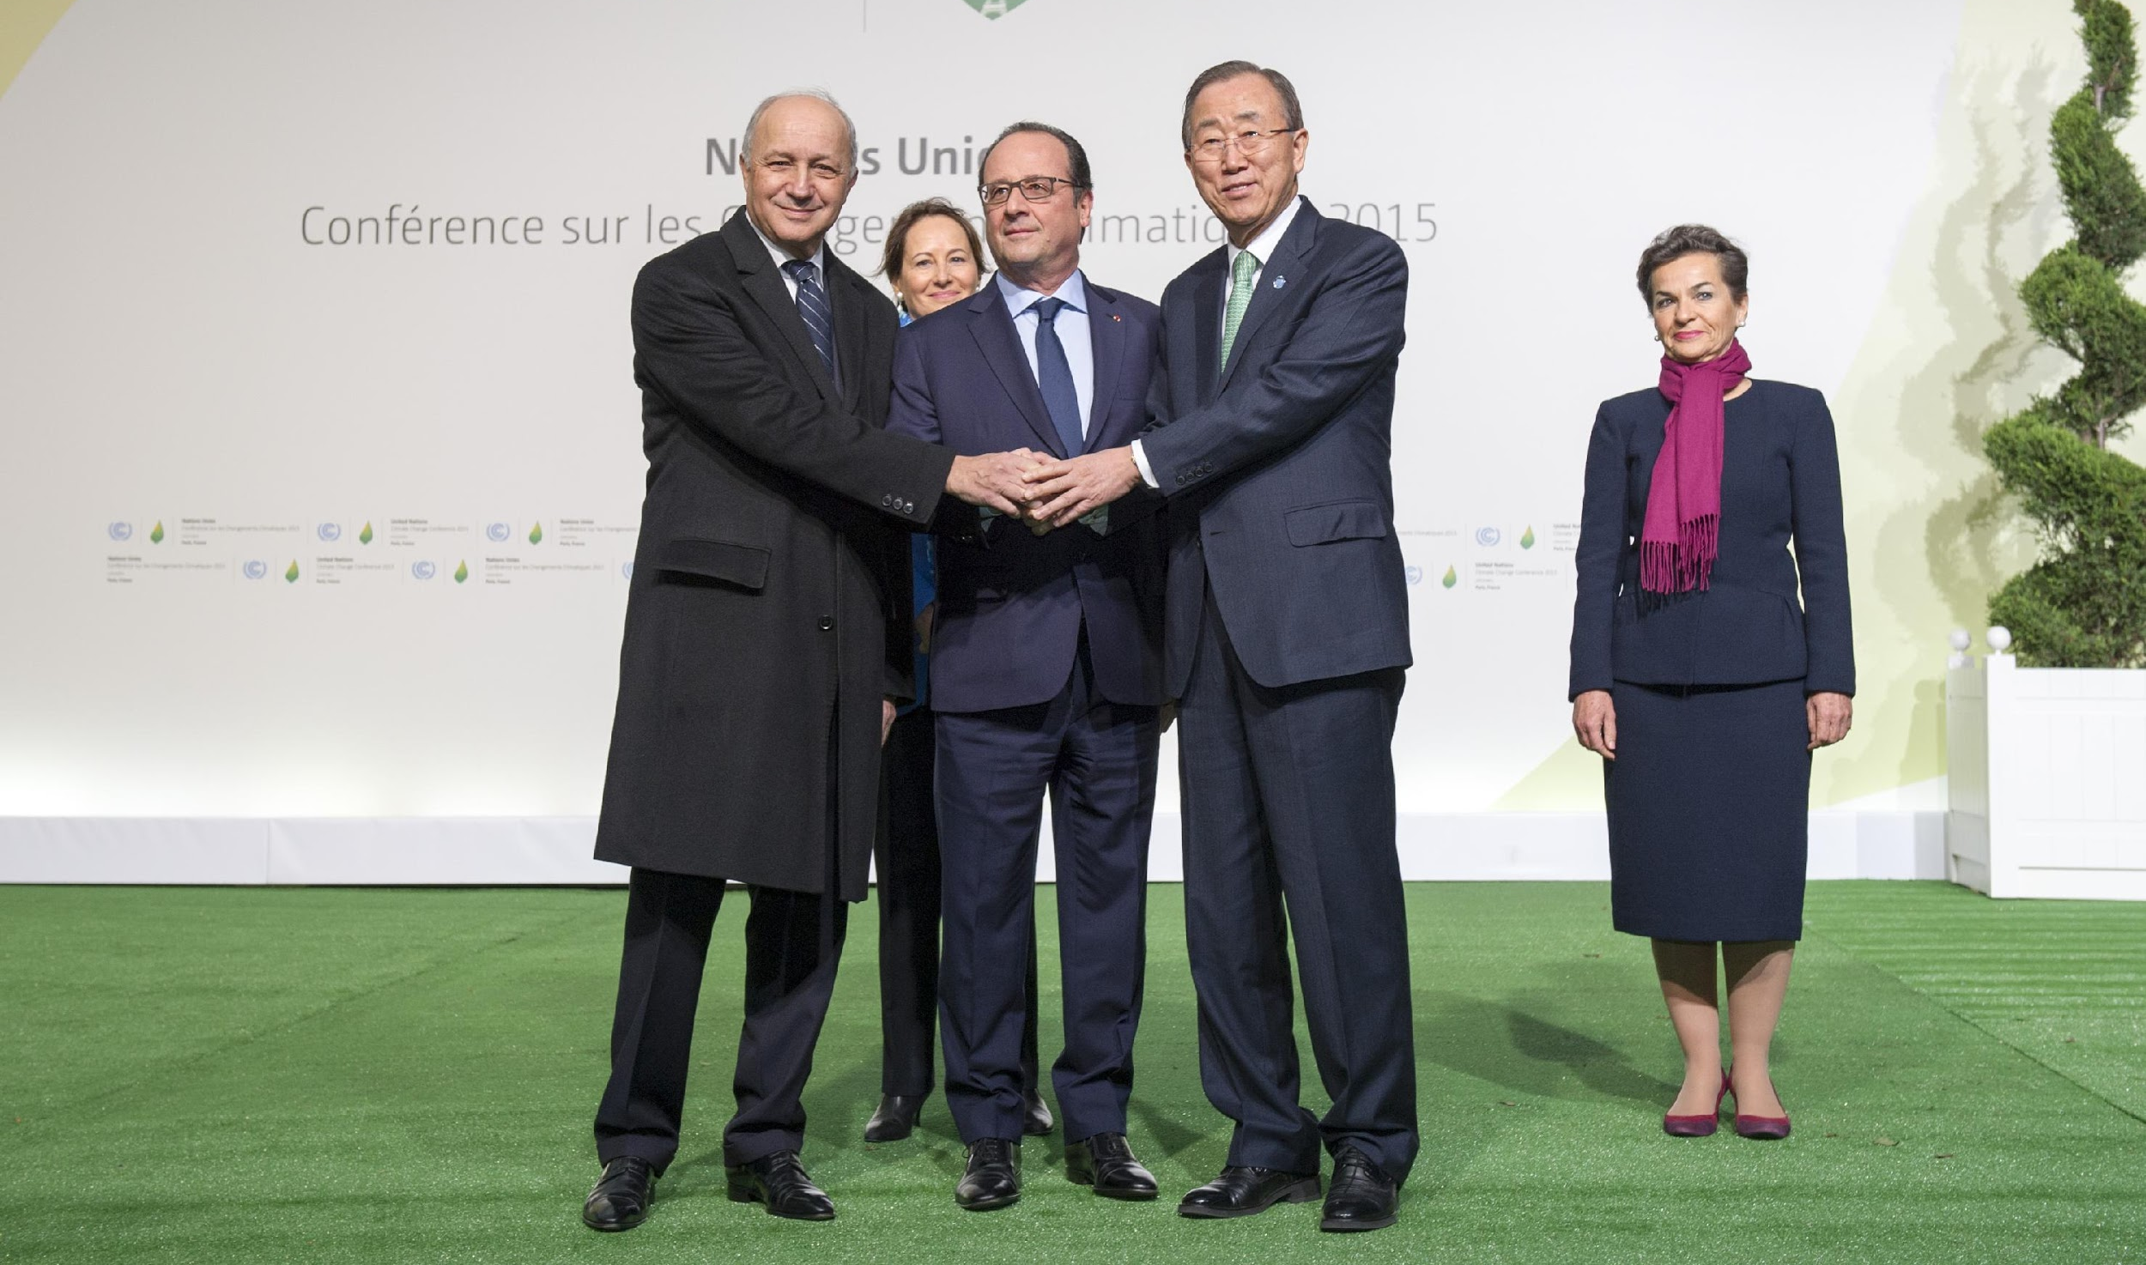
FN’s fire hovedformål
Foto: UN Photo/Eskinder Debebe; UN Photo/Rick Bajornas
2. at fremme venskabelige forhold mellem nationerne
Hvordan relaterer Verdensmålene til dette formål?

Slide 13
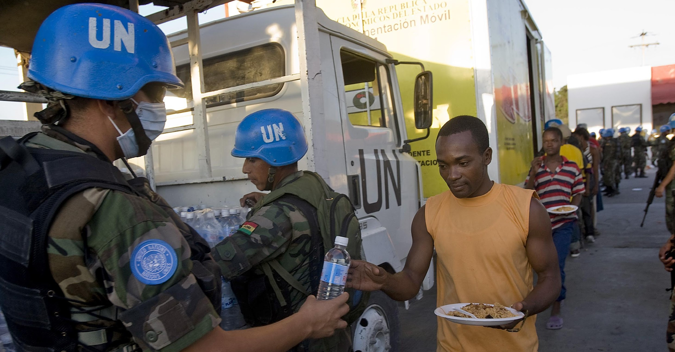
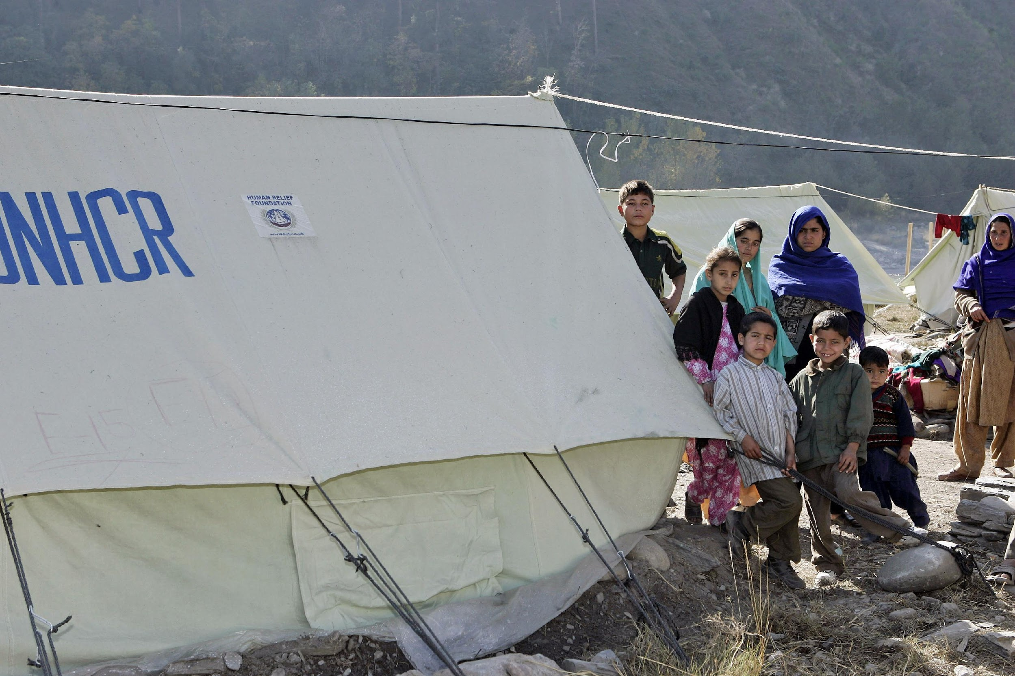
FN’s fire hovedformål
Foto: UN Photo/Marco Domino; UN Photo/Mark Garten
3. at tilvejebringe mellem-folkeligt samarbejde
Hvordan relaterer Verdensmålene til dette formål?

Slide 14
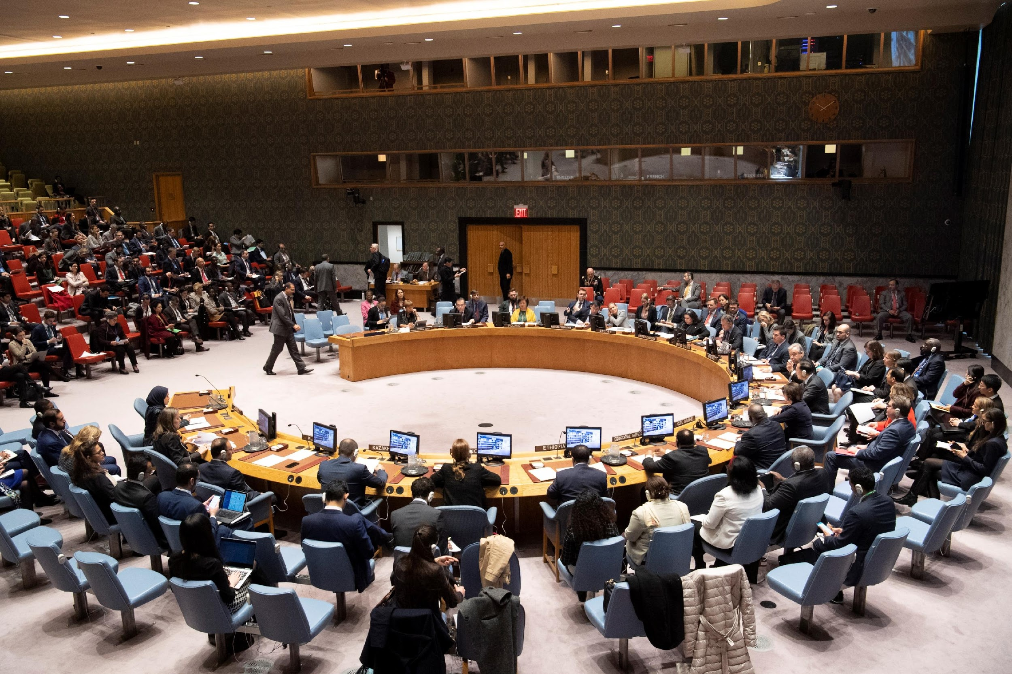
FN’s fire hovedformål
Foto: UN Photo/Susan Markisz; UN Photo/Evan Schneider
4. at være et centralorgan, der skal bringe nationernes indsats til opnåelse af disse fælles mål i indbyrdes overensstemmelse
Hvordan relaterer Verdensmålene til dette formål?

Slide 15
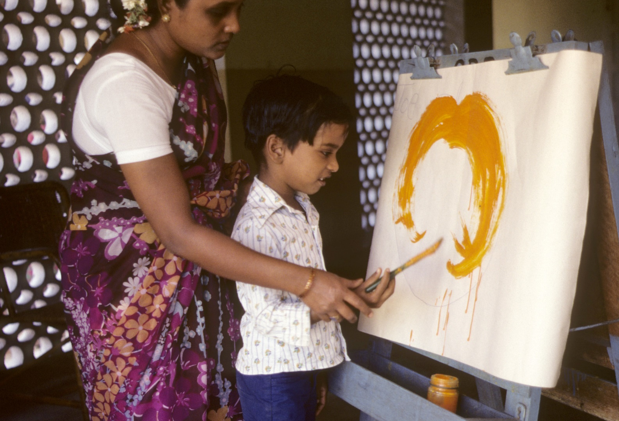
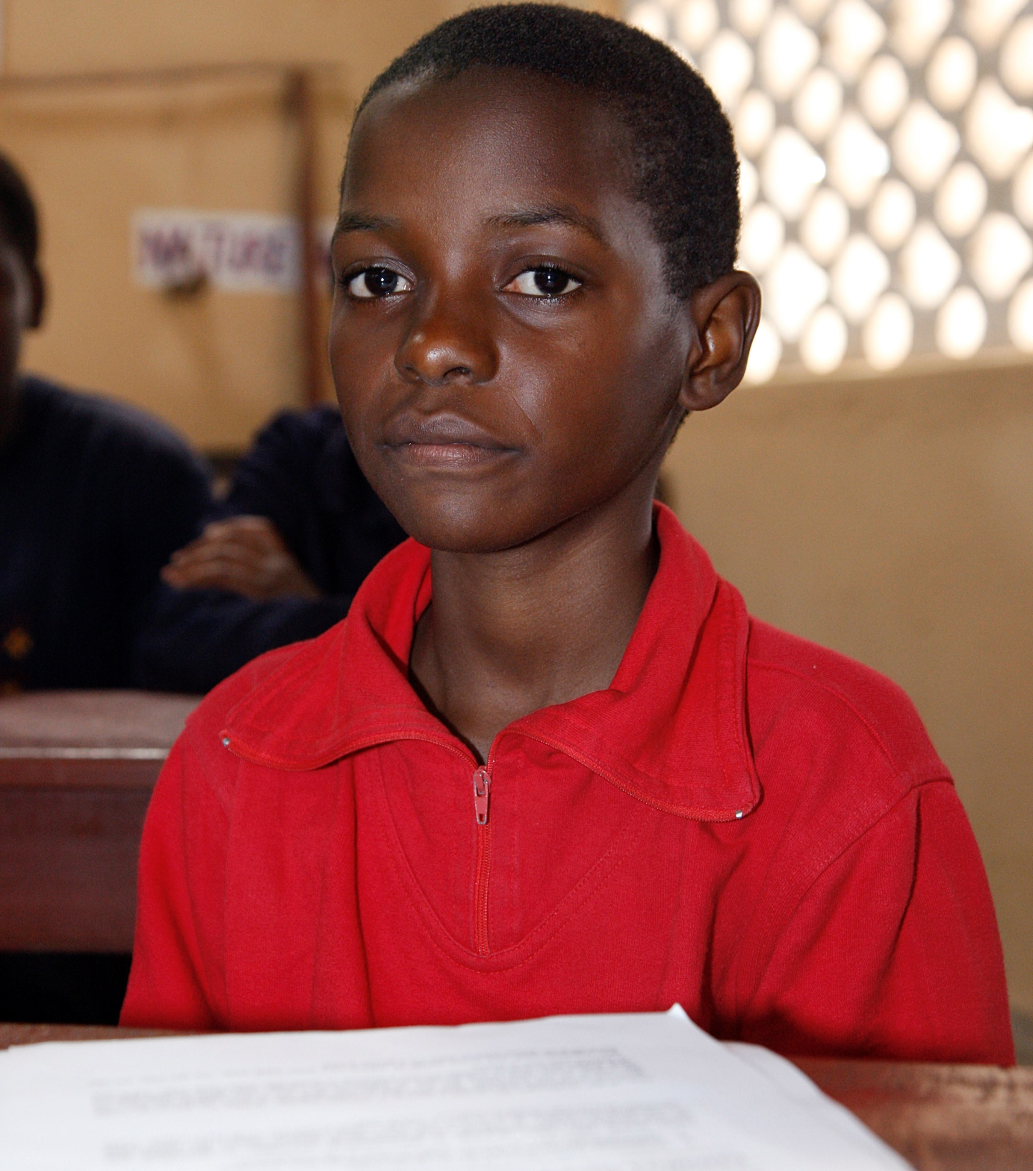
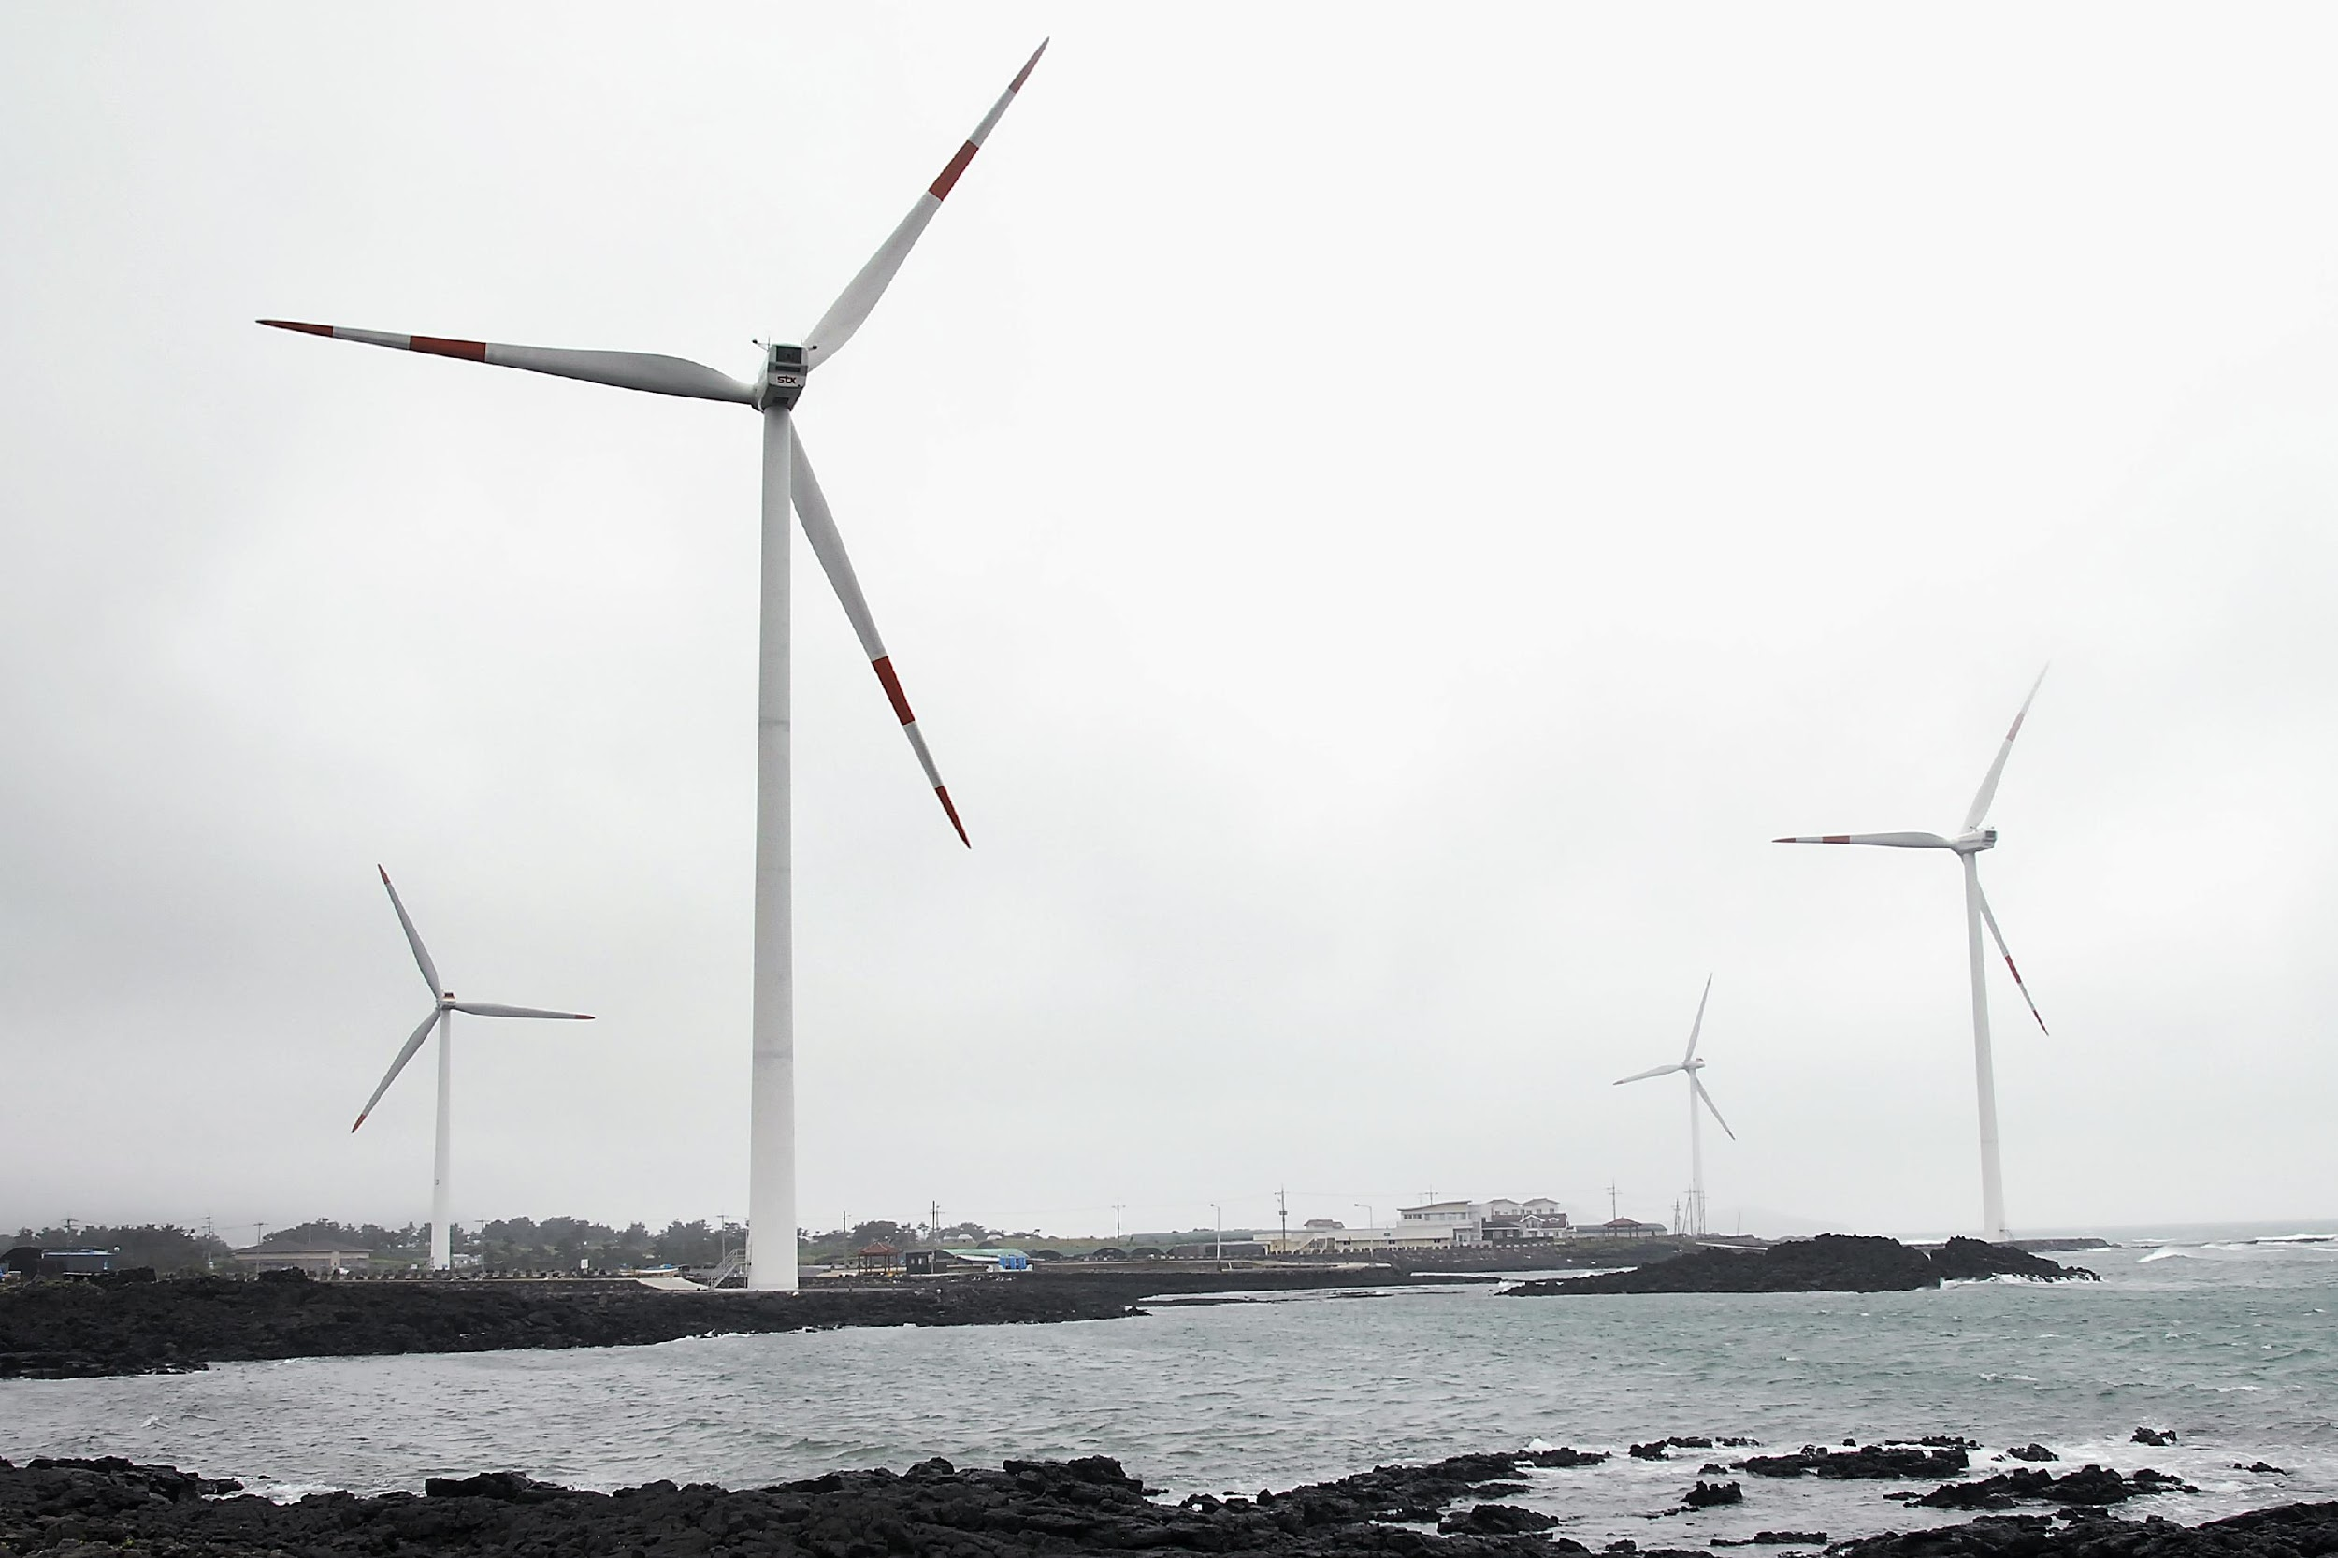
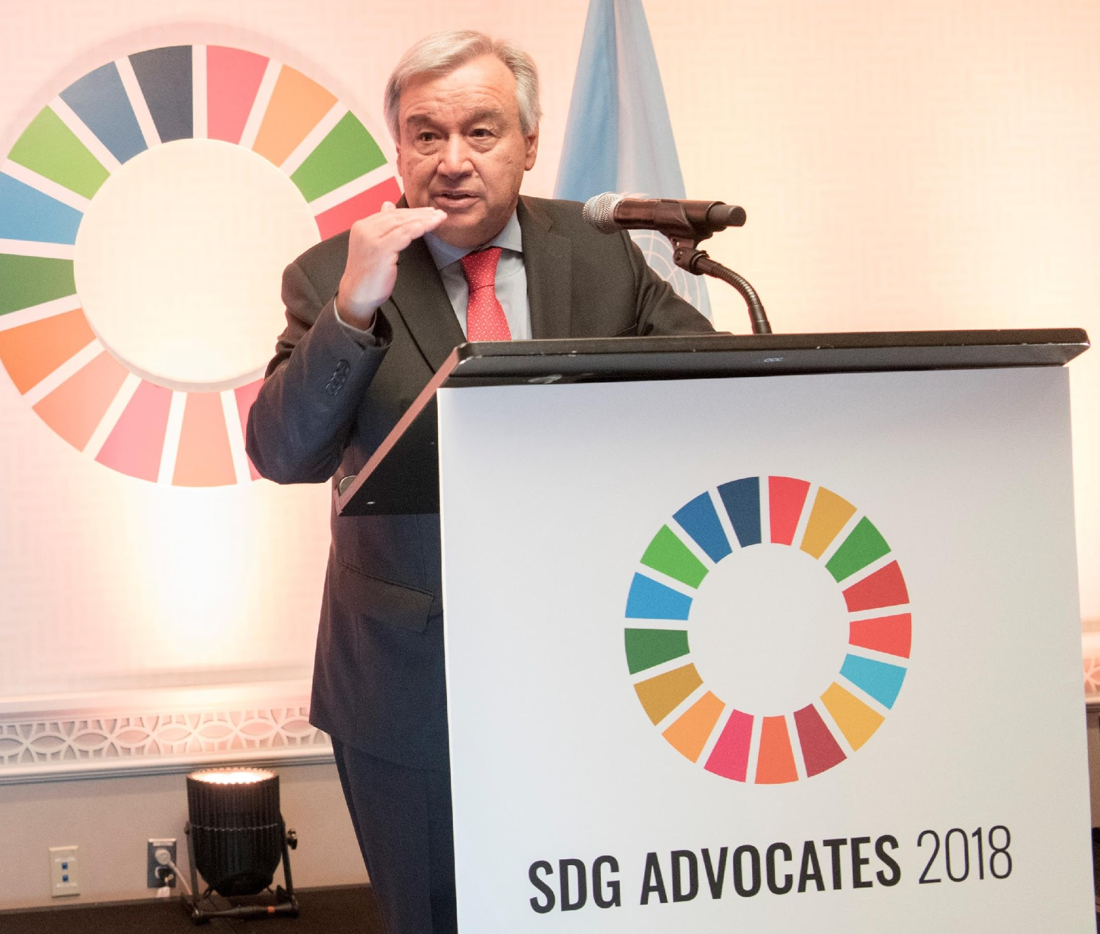
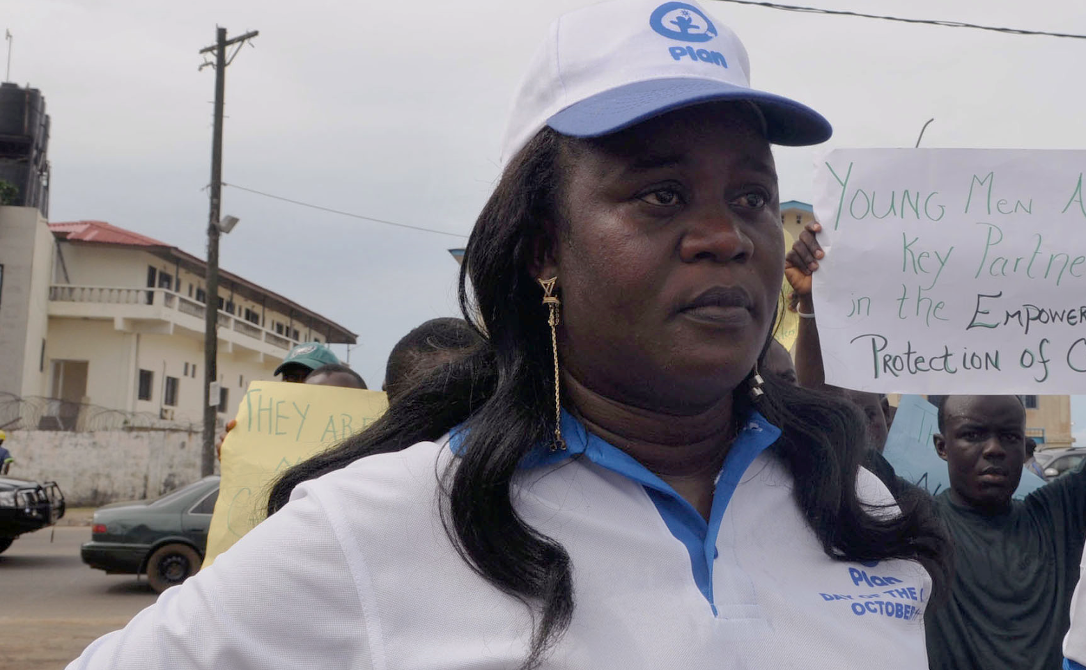
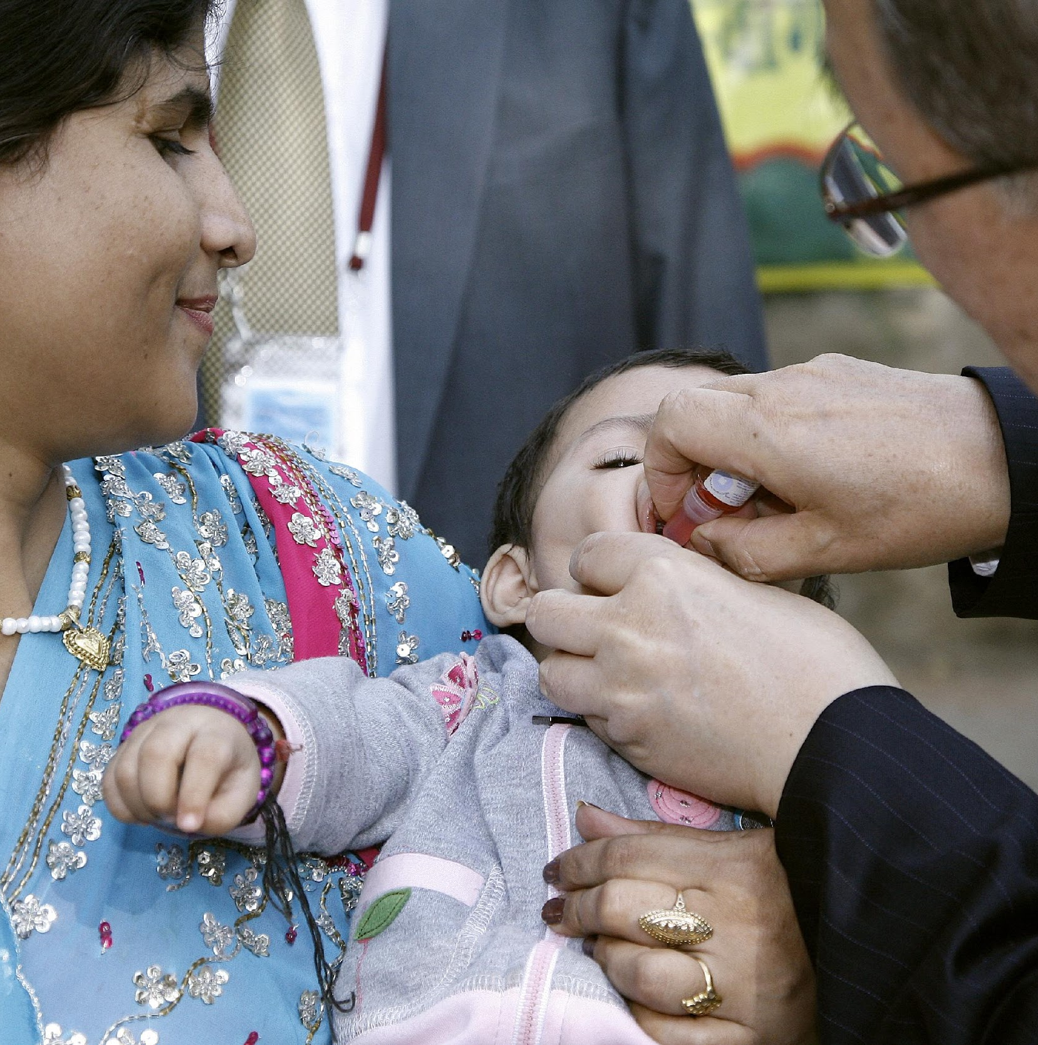
Foto: UN Photo/Andrea Brizzi
FN’s fire hovedformål
Hvad er udvikling?
Økonomisk vækst? Bedre klima? Ligestilling?
Hvordan kan udvikling være ‘bæredygtig’?
”Mennesker har uden tvivl visse universelle behov, uanset hvor de bor, hvad de laver, eller hvor mange penge de har. Alle har brug for mad, vand og et sted at bo. Når man er syg, har man brug for et sundhedsvæsen og muligvis medicin. Vi ved, at uddannelse giver børn og voksne en bedre chance i livet. Uden et rimeligt betalt job er det svært at opfylde de mest basale behov.”
- Verdensmaalene.dk

Slide 16
Bæredygtig udvikling
Hvorfor er det vigtigt?

Slide 17
Verdensmålene...
er ‘universelle’ – gælder alle
er forebyggende
‘hænger sammen’
er ‘afhængige’ af hinanden

Slide 18
Er nogle Verdensmål vigtigere end andre?
Hvem har det største ansvar for at opfylde Verdensmålene inden 2030?
Bør rige, industrialiserede lande tage det største ansvar for at nå Verdensmålene?
Er det realistisk at nå Verdensmålene inden 2030?
Hvad kan vi gøre i Danmark for at nå verdensmålene inden 2030?
Bliver verden bedre eller værre?
Diskutér
Det er okay at være uenige!

Slide 19
VORES GL BALE ANSVAR
Hvordan kan du bidrage?

